Slide 1


Программная
инженерия для машинного обучения
Андрей Созыкин
Директор школы профессионального и
академического образования ИРИТ-РТФ УРФУ
Andrey.Sozykin@urfu.ru

Slide 2

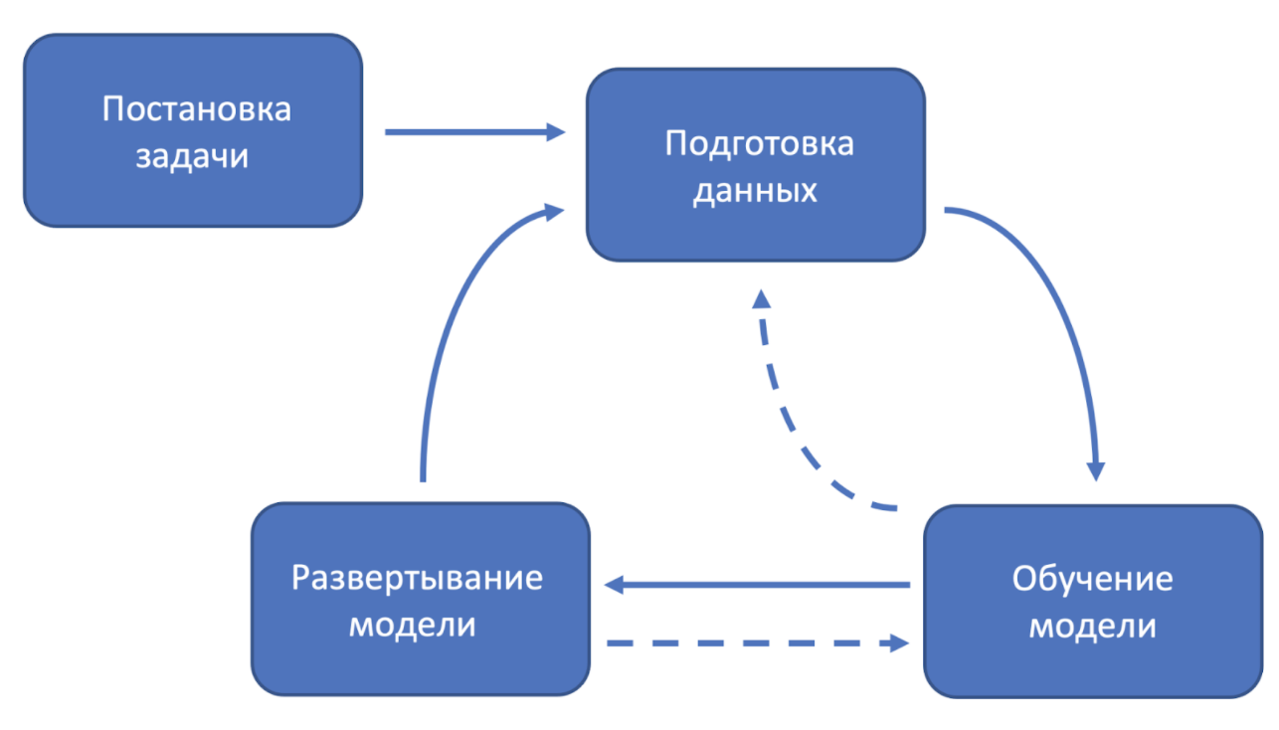
Жизненный цикл приложений машинного обучения

Slide 3
Проблемы при работе модели
Data Shift
Concept Shift

Slide 4
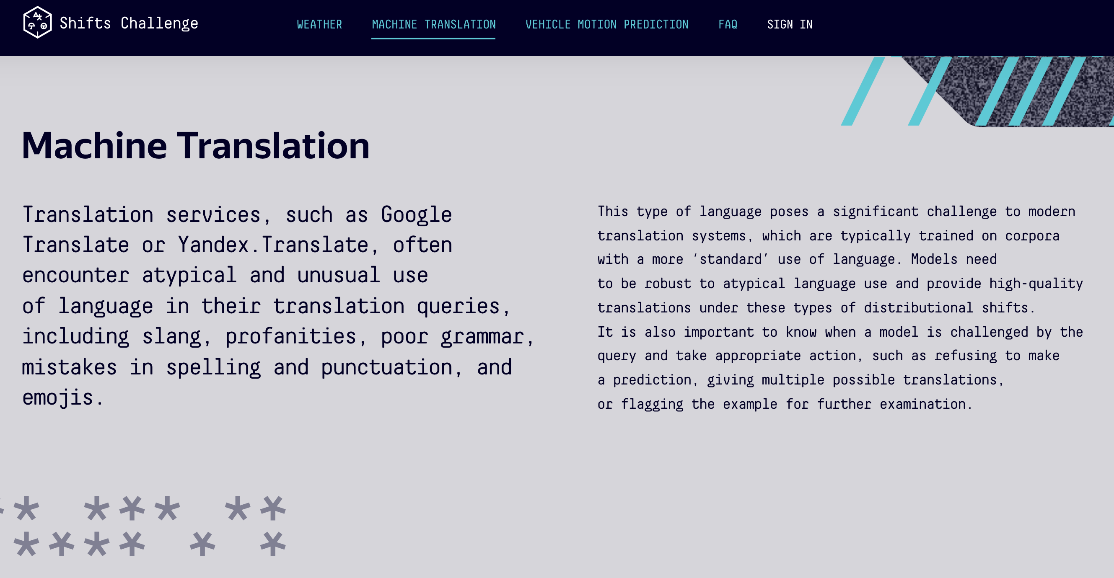
Data Shift

Slide 5
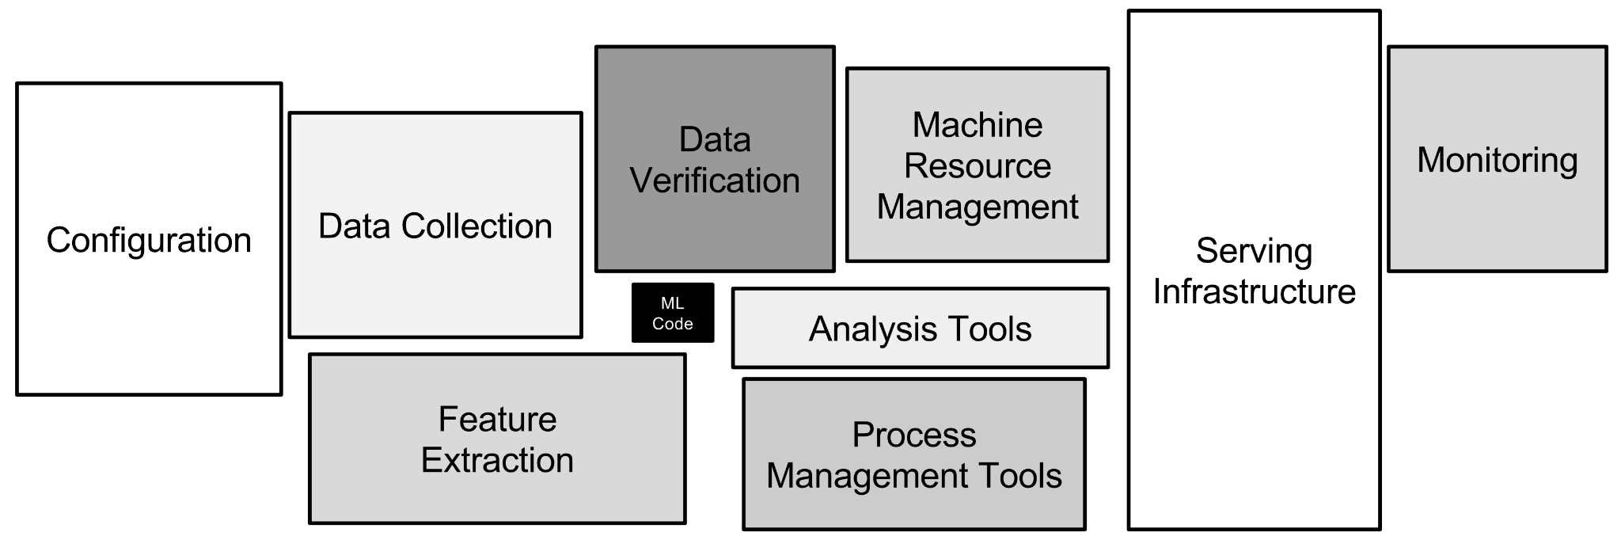
Скрытый технический долг в системах ML
D. Sculley et al. Hidden technical debt in Machine learning systems. In Proceedings of the 28th International Conference on Neural Information Processing Systems - Volume 2 (NIPS'15)

Slide 6
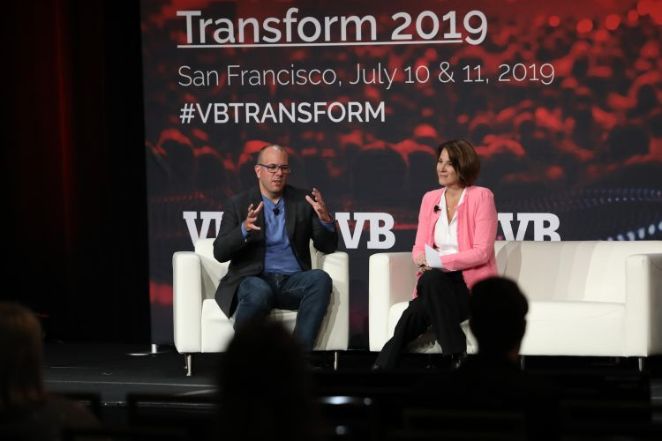
87% проектов Data Science не доходят до продуктивного использования
https://venturebeat.com/2019/07/19/why-do-87-of-data-science-projects-never-make-it-into-production/

Slide 7
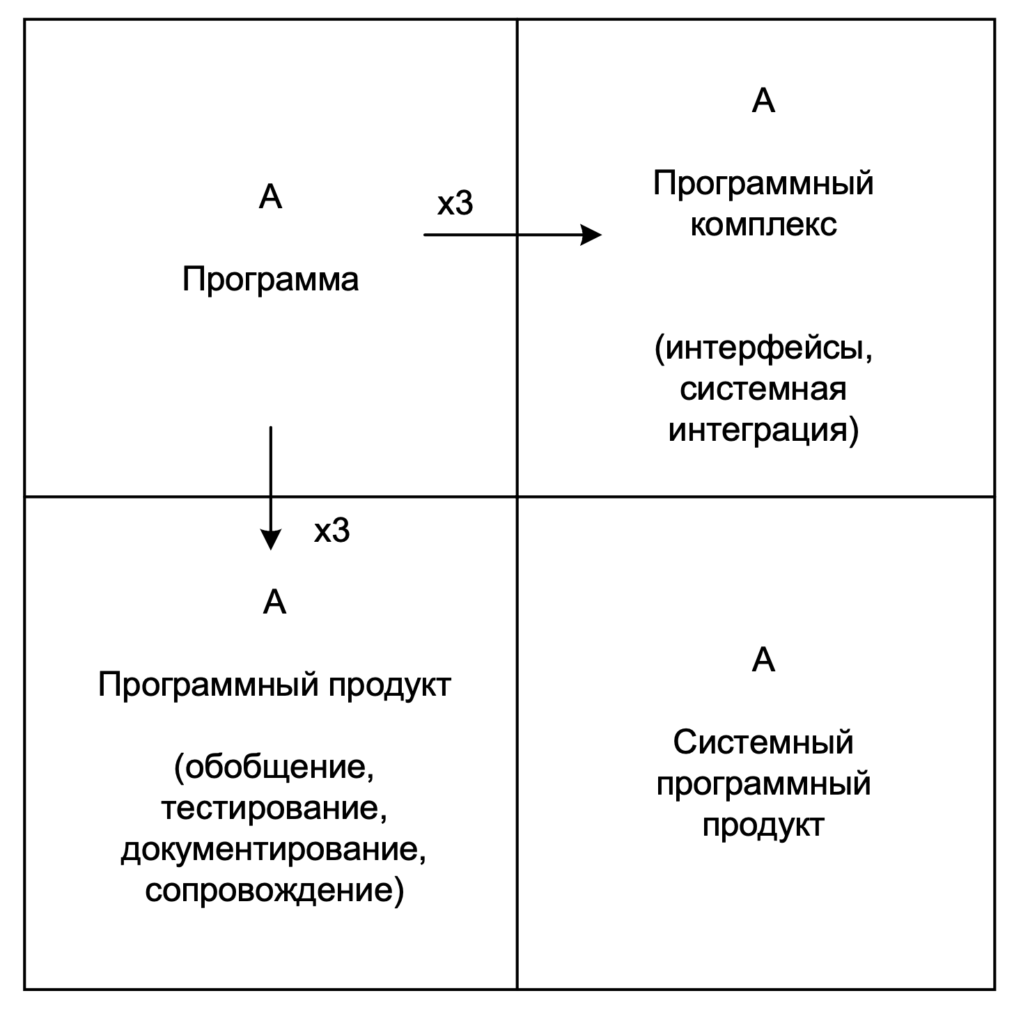
Системный программный продукт
Фредерик Брукс. Мифический человеко-месяц или как создаются программные системы, 1975

Slide 8
Практики программной инженерии
Тестирование
Чистый код
Рефакторинг
Командная разработка
Code Review
Continuous Integration/Continuous Delivery
DevOps

Slide 9
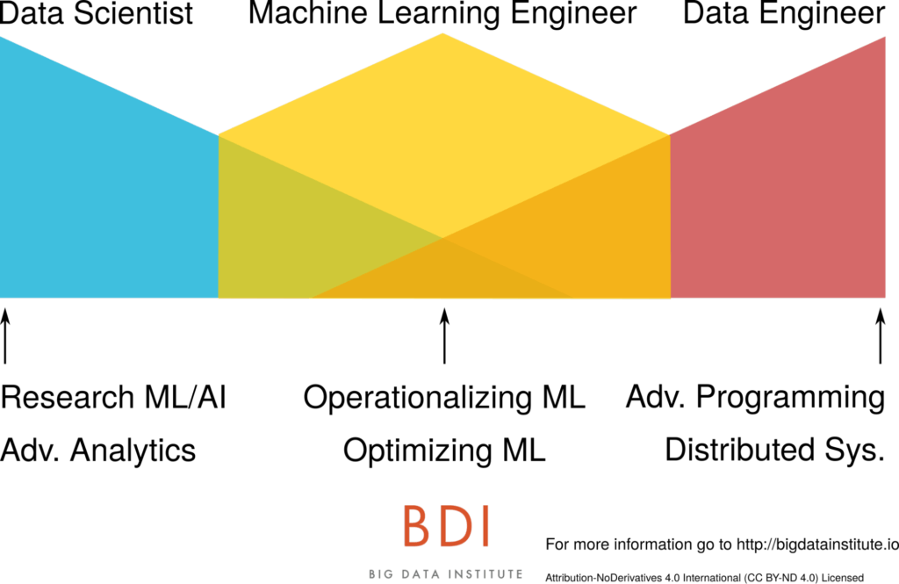
Роли в команде ML

Slide 10
Инженер машинного обучения
Развертывание моделей в продуктивное использование
  Разработка приложений искусственного интеллекта (мобильное, web, встроенное)
  Развертывание приложения
  Мониторинг работы приложения
Оптимизация машинного обучения
  Мониторинг качества работы модели машинного обучения
  Автоматизация процесса обучения модели

Slide 11
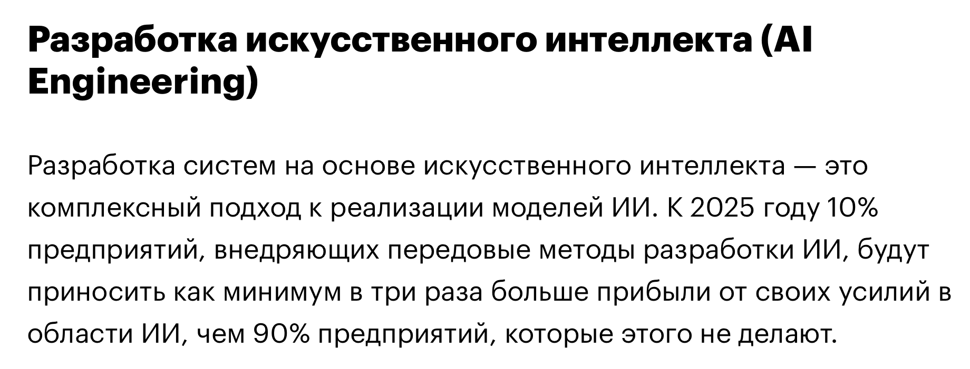
Инженерия ИИ
Аналитики Gartner отобрали 12 самых перспективных технологий 2022 года

Slide 12
Ключевые особенности ML инженера
Работает в команде
  Как правило, не разрабатывает модели самостоятельно
Интеграция моделей машинного обучения в приложения
  Разработка ПО
  Интеграция с существующими системами и сервисами
Продуктивное использование
  Высокая надежность работы приложений
  Приемлемая производительности
  Высокое качество работы модели
  Информационная безопасность

Slide 13
Модуль по ML инженерии
Операционная система Linux
Программная инженерия
  2 семестра
Автоматизация машинного обучения MLOps
  2 семестра

Slide 14
Что будет в курсе
Проект
  Разработка приложения машинного обучения на основе предварительно обученной модели и развертывание его в облаке
  Команды 3-4 человека
Содержание курса
  Использование предварительно обученных моделей
  Командная разработка, Git, Continuous Integration
  Архитектура приложений, Web, API
  Развертывание приложений в облаке
  Тестирование программного обеспечения

Slide 15
Асинхронные занятия
2 занятия в неделю
Лекция/мастер класс
  Презентация/демонстрация использования инструментов программной инженерии
Практическое занятие
  Деление на группы 3-4 человека
  Распределение по комнатам в Zoom
  Выполнение практических занятий под руководством преподавателя

Slide 16
Темы практических занятий
1. Создание приложения на основе предварительно обученной модели машинного обучения.
2. Создание API для предварительно обученной модели машинного обучения.
3. Создание API для предварительно обученной модели машинного обучения.
4. Развертывание приложения в облаке.
5. Разработка тестов для приложения.

Slide 17
Темы практических занятий
1. Создание приложения на основе предварительно обученной модели машинного обучения.
2. Создание API для предварительно обученной модели машинного обучения.
3. Создание API для предварительно обученной модели машинного обучения.
4. Развертывание приложения в облаке.
5. Разработка тестов для приложения.
Пошаговое выполнение итогового проекта.

Slide 18
Оценка по курсу
Экзамен
  Защита проекта
Составляющие оценки по курсу
  Защита проекта: 50%
  Выполнение практических заданий: 50%.
Практические задания:
  5 задания (по одному на модуль), вес каждого по 20%.

Slide 19
Вопросы?

